Slide 1

第四讲 设计工程（ Design Engineering ）
Welcome to Software Engineering
Lecture 4

Slide 2

目 标
掌握设计工程的基本知识；
了解基本的体系结构设计方法和常用模式；
了解构件级设计的基本原则与方法；
掌握基于UML的软件设计建模技术；
掌握用户界面设计的一些原则与基本设计活动。

Slide 3
内 容
软件设计基础
体系结构设计
构件设计
面向对象设计方法
用户界面设计
设计文档与有效性验证

Slide 4
1 设计概述
1.1 软件工程中的设计
设计是一个把问题转换成解决方案的创造性过程；
设计解决的是“如何实现系统”的问题；
从工程管理的角度，软件设计可以分成概要设计（总体设计、系统设计）与细节设计（详细设计）

Slide 5
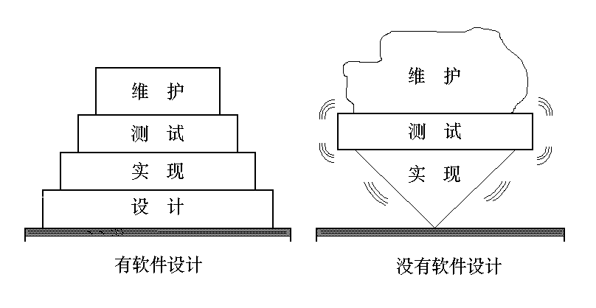
设计的重要性
设计提供了软件的表示，使得软件的质量评价成为可能。
软件设计是将用户要求准确地转化成为最终软件产品的唯一途径。
软件设计在软件过程中处于技术核心，它是建模活动的最后一个软件工程活动，是后续开发步骤及软件维护工作的基础。
如果没有设计，建立的将是一个不稳定的系统 ：

Slide 6

设计的重要性
Programs no design just like buildings no blueprint
咋还要图呢？

Slide 7
1 设计概述
1.2 设计中的重要概念
1.2.1 模块化

Slide 8
1 设计概述
1.2 设计中的重要概念
1.2.1 模块化
在计算机软件领域，模块化的概念已被推崇了近四十年。目前，几乎所有的软件体系结构都体现了模块化的思想，即把软件划分为可独立命名和编址的构件，每个构件称为一个模块，每个模块完成一个子功能，当把所有模块组装到一起成为一个整体时，便可以完成指定的功能。
模块组成系统或子系统。
“一个复杂问题分割成若干个容易解决、容易管理的小问题后更易于求解”，模块化正是以此为依据把系统划分成若干个模块，各个击破。

Slide 9
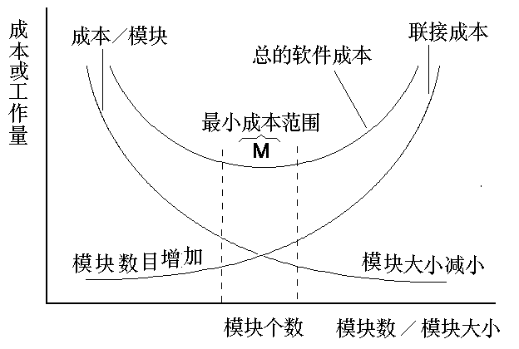
1 设计概述
1.2 设计中的重要概念
1.2.1 模块化
模块划分与成本
如果模块是相互独立的，模块越小，每个模块的工作量越少；但当模块数增加时，模块间的联系随之增加，把这些模块联接起来的工作量也随之增加。

Slide 10
1 设计概述
1.2 设计中的重要概念
1.2.2 信息隐藏与独立性
信息隐藏原理：模块应该设计得使其所含信息（过程和数据）对于那些不需要这些信息的模块来说不可访问；每个模块只完成一个相对独立的特定功能；模块之间仅交换那些为完成系统功能必须交换的信息，即模块应该功能独立的。
采用信息隐藏原理指导模块设计有很多好处：
1）它支持模块的并行开发；
2）减少测试和后期维护的工作量。因为测试和维护阶段不可避免地要修改设计和代码，模块对大多数数据和过程处理细节的隐藏可以减少错误向外传播。
3）整个系统扩充功能只需“插入”新模块，原有的多数模块无须改动。

Slide 11
1 设计概述
1.2 设计中的重要概念
1.2.2 信息隐藏与独立性
module
• algorithm
controlled
interface
• data structure
• details of external interface
• resource allocation policy
clients
"secret"
a specific design decision

Slide 12
1 设计概述
1.2 设计中的重要概念
1.2.2 信息隐藏与独立性
如果说，一个模块在不需要另一个模块的情况下，能够完整地执行其功能，我们就称这两个模块是完全独立的。
模块独立性的概念是模块化、抽象和信息隐藏概念的直接产物，模块独立性是通过开发具有“专一”功能和“避免”与其他模块过多交互作用的模块来达到的。
模块独立性可用两个定性准则来度量：耦合性（coupling）和内聚性（cohesion）。
耦合是模块之间相对独立性的量度，而内聚则是模块功能相对强度的量度。

Slide 13
1 设计概述
1.2 设计中的重要概念
1.2.2 信息隐藏与独立性
耦合性（coupling）
耦合性是对软件程序结构中各个模块之间相互关联程度的一种度量。
耦合的强弱取决于模块间接口的复杂性、进入或调用模块的位置、方式以及通过接口传送数据的多少等。
在设计软件时应追求尽可能松散耦合的系统。因为对这类系统中任一模块的设计、测试和维护相对独立。由于模块间联系较少，错误在模块间传播的可行性也随之变小。模块间的耦合程度直接影响系统的可理解性、可测试性、可靠性和可维护性。

Slide 14
1 设计概述
1.2 设计中的重要概念
1.2.2 信息隐藏与独立性
内聚性（cohesion）
内聚是信息隐藏和局部化概念的自然扩展，它标志一个模块内部各成分彼此结合的紧密程度。
内聚和耦合是相互关联的。在程序结构中各模块的内聚程度越高，模块间的耦合程度就越低。但这也不是绝对的。
软件概要设计的目标是力求增加模块的内聚，尽量减少模块间的耦合。但增加内聚比减少耦合更重要，应当把更多的注意力集中到提高模块的内聚程度上来。

Slide 15
1 设计概述
1.2 设计中的重要概念
1.2.3 抽象
人类在认识复杂现象的过程中使用的最强有力的思维工具就是抽象。人们在实践中认识到，在现实世界中一定事物、状态或过程之间总存在着某些相似的方面（共性）。
把这些相似的地方集中和概括起来，暂时忽略它们之间的差异，这就是抽象。或者说，抽象就是抽出事物的本质特性而暂时不考虑它们的细节。
一个复杂的动态系统首先可以用一些高级的抽象概念构造和理解，这些高级概念又可以用一些较低级的概念构造和理解，如此进行下去，直至最低层次的具体元素。
软件工程过程的每一步都是对较高一级抽象的解作一次较具体化的描述。

Slide 16
过程抽象与数据抽象
open
details of enter
algorithm
implemented with a "knowledge" of the
object that is associated with enter

Slide 17
过程抽象与数据抽象
door
manufacturer
model number
type
swing direction
inserts
lights
type
number
weight
opening mechanism
implemented as a data structure

Slide 18
1 设计概述
1.2 设计中的重要概念
1.2.4 逐步求精（细化）
“逐步求精”是与“抽象”密切相关的一个概念，它由N.Wirth提出，可视为一种早期的自顶向下设计策略，其主要思想是：针对某个功能的宏观描述，用逐步求精的方法不断地分解，逐步确立过程细节，直至该功能用程序语言描述的算法实现为止。
因为求精的每一步都是用更为详细的描述替代上一层次的抽象描述，所以在整个设计过程中产生的、具有不同详细程度的各种描述，组成了系统的层次结构。层次结构的上一层是下一层的抽象，下一层是上一层的求精。

Slide 19
1 设计概述
1.2 设计中的重要概念
1.2.4 逐步求精（细化）
open
walk to door;
reach for knob;
open door;
repeat until door opens
turn knob clockwise;
walk through;
if knob doesn't turn, then
close door.
take key out;
find correct key;
insert in lock;
endif
pull/push door
move out of way;
end repeat

Slide 20
1 设计概述
1.3 设计过程活动
设计输入
平台信息
需求描述
数据描述
设计活动
体系结构设计
接口设计
组件设计
数据库设计
设计输出
系统体系结构
数据库描述
接口描述
组件描述

Slide 21
2 体系结构设计
2.1 体系结构设计概念
体系结构（architecture,又称架构）设计的任务是依据需求分析的成果定义系统设计目标，识别出组成系统的子系统并建立子系统的控制和通信框架。
体系结构设计的输出是软件体系结构的描述，包括了组成系统的设计元素（子系统或模块）的描述、设计元素之间的交互、设计元素的组合模式及在这些模式中的约束。
体系结构设计是联系需求描述与其他设计活动的桥梁。

Slide 22
2 体系结构设计
2.1 体系结构设计概念
体系结构设计的过程活动
明确系统质量属性，定义设计目标
明确系统设计目标
按照高内聚、低耦合的原则分解系统
确定子系统或模块
子系统部署到硬件的方案
选择系统部署方案
通过评审改进设计质量
定义设计策略
定义数据存储、访问控制、全局控制等方面的设计策略
评审设计方案

Slide 23
2 体系结构设计
2.1 体系结构设计概念
体系结构与系统质量属性的关系
体系结构的设计更多关注的是系统整体的质量特性，而不是局部的功能，如：
如果对系统效率要求高，应在系统分解时增大构件的粒度，使操作集中在构件内部并减少构件间的联系；
如果对保密性要求高，可以采用分层体系结构，把需要保密的关键数据放在最内层；
如果对可用性要求高，设计中应包含冗余构件和容错机制；
如果对可维护性要求高，则应尽量设计小粒度的可替换构件。

Slide 24
2 体系结构设计
2.1 体系结构设计概念
体系结构设计决策
体系结构设计是一个创造性的过程，所以不同类型的系统的设计过程与设计活动是不尽相同的。
然而，在体系结构设计过程中的一些问题的研究是适合所有系统设计的，因此从设计决策角度看待体系结构设计比从活动角度看待它更有意义。

Slide 25
2 体系结构设计
2.1 体系结构设计概念
系统架构师必须要考虑的设计决策
是否存在一个一般性的应用体系结构可以作为设计模板？
系统将如何分配到多个核或处理器上?
可能会用到哪些体系结构风格?
将使用什么方法构建系统?
将采用什么策略把系统分解成组件?
应该采用什么样的控制策略？
什么样的体系结构组织方式对于交付系统的非功能性需求是最合适的?
如何评估体系结构设计?
如何将系统的体系结构文档化？

Slide 26
2 体系结构设计
2.1 体系结构设计概念
体系结构有关的几个概念
体系结构风格：用于描述某一特定应用领域中系统组织的惯用模式，反映了领域中众多系统所共有的结构和语义特性。
设计模式：描述了软件系统设计过程中常见问题的一些解决方案，通常是从大量的成功实践中总结出来的且被广泛公认的实践和知识。
软件框架：软件框架是由开发人员定制的应用系统的骨架，是整个或部分系统的可重用设计，由一组抽象构件和构件实例间的交互方式组成。

Slide 27
2 体系结构设计
2.2 几种常见的体系结构风格
数据中心体系结构
构成系统的子系统之间交换信息通常可以采用以下两种方式：
所有共享数据放到一个中心数据库（容器）中，所有子系统都能从中存取数据；
每一个子系统维持自己的一个数据库，子系统之间的数据交互通过消息传递来实现。
当系统中存在大量的数据共享时，数据中心（容器）模型是最为常用的体系结构风格。

Slide 28
2 体系结构设计
2.2 几种常见的体系结构风格
数据中心体系结构

Slide 29
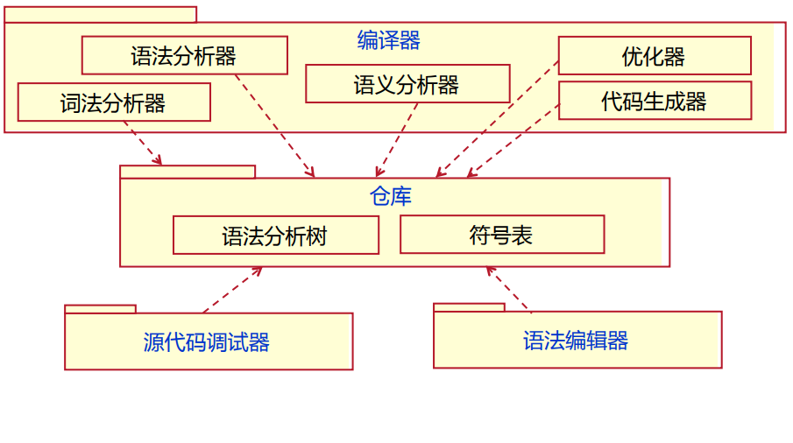
2 体系结构设计
2.2 几种常见的体系结构风格
数据中心体系结构
例：程序设计语
言编译器

Slide 30
2 体系结构设计
2.2 几种常见的体系结构风格
分层体系结构
这种模型把系统组织成一系列的层次（抽象机），每一层提供一组服务；
这种模型支持增量式的开发，不同层次的服务可以单独交付；
层与层之间以接口相联系，一个接口发生改变，只有毗邻的层会受到影响；

Slide 31
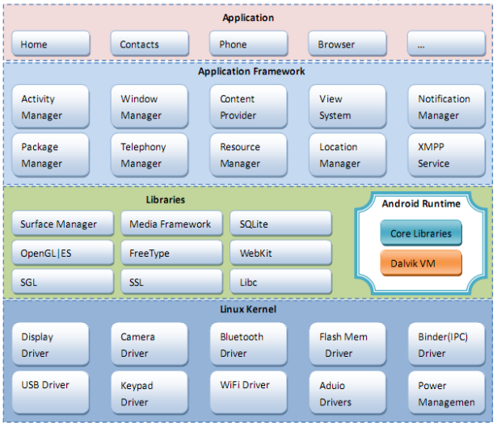
2 体系结构设计
2.2 几种常见的体系结构风格
分层体系结构
例：安卓操作系统层次结构
应用层：运行在虚拟机上的Java应用程序。
应用框架层：支持第三方开发者之间的交互，使其能够通过抽象方式访问所开发的应用程序需要的关键资源。
系统运行库层：为开发者和类似终端设备拥有者提供需要的核心功能。
Linux内核层：提供启动和管理硬件以及Android应用程序的最基本的软件。

Slide 32
2 体系结构设计
2.2 几种常见的体系结构风格
客户/服务器体系结构
客户机/服务器体系结构（Client/Server）是一种分布式系统模型，数据和加工过程在多个处理器之间分配；
这种模型的主要组成：
一组为其它子系统提供服务的服务器子系统；
一组向服务器请求服务并负责与客户交互的客户机子系统；；
连接客户机与服务器的网络。

Slide 33
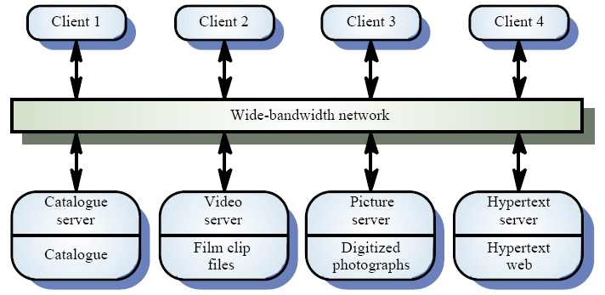
2 体系结构设计
2.2 几种常见的体系结构风格
客户/服务器体系结构
例：多媒体资源服务系统的
体系结构

Slide 34
2 体系结构设计
2.2 几种常见的体系结构风格
客户/服务器体系结构的常见形式
客户／服务器2层结构
胖客户端(业务逻辑与交互在客户端)；
数据服务器只负责管理数据。

Slide 35
2 体系结构设计
2.2 几种常见的体系结构风格
客户/服务器体系结构的常见形式
客户／服务器N层结构
瘦客户端(客户端只负责交互)；
业务逻辑在应用服务器；
数据服务器负责管理数据。

Slide 36
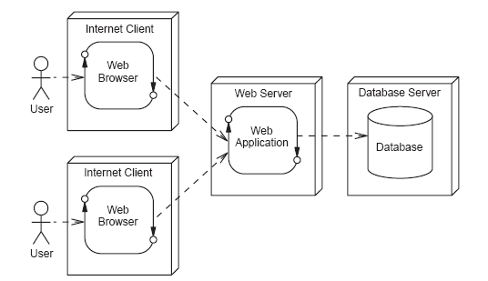
2 体系结构设计
2.2 几种常见的体系结构风格
客户/服务器体系结构的常见形式
Web-Centric(N-层)结构
Web浏览器成为瘦客户端；
Web服务器提供表示和业务逻辑；
数据服务器负责管理数据。

Slide 37
2 体系结构设计
2.2 几种常见的体系结构风格
客户/服务器体系结构的常见形式
企业级N-层结构
两个瘦客户端
Web浏览器（外网应用）
GUI瘦客户端（内网应用）
Web应用服务器提供表示逻辑
应用服务器提供业务逻辑

Slide 38
2 体系结构设计
2.2 几种常见的体系结构风格
MVC体系结构
MVC是对传统的B/S体系结构的一种改进模型，这种结构将应用程序的数据模型、业务逻辑和用户界面分别放在独立构件中，这样对用户界面的修改不会对数据模型/业务逻辑造成太大影响。
这种模型是许多基于Web的系统的交互管理的基础模式。
MVC适用于数据需要有多种显示和交互方式的情况下，也可在未来数据的交互与表示需求不明朗的情况下使用。

Slide 39
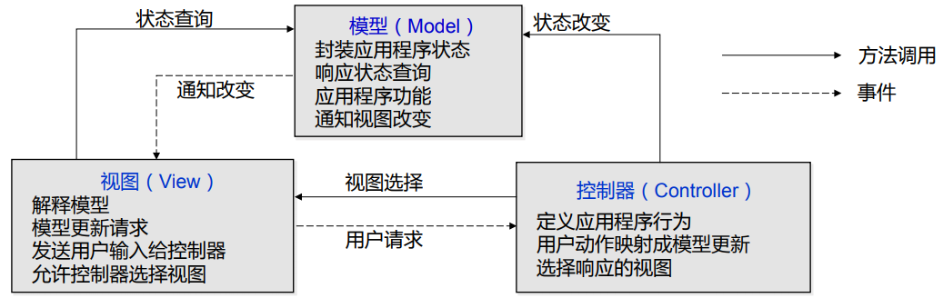
2 体系结构设计
2.2 几种常见的体系结构风格
MVC体系结构
Notes:
模型用于管理应用系统行为和数据，发生变化时，会通知视图，并允许视图查询它的当前状态，同时允许控制器访问模型中封装的业务功能；视图负责模型内容的展现和接收用户的请求；控制器定义了应用系统的控制行为，能够分派用户的请求并针对用户请求选择相应的视图。

Slide 40
2 体系结构设计
2.3 体系结构视图
软件体系结构是对系统构成与部分间联系的多角度描述，每一种模型只能描述系统的一个侧面（视角）；
“一个体系结构视图是对于从某一视角或某一点上看到的系统所做的简化描述，描述中涵盖了系统的某一特定方面，而省略了与此方面无关的实体。”
---Philippe Kruchten

Slide 41

小场景：办公室里的争论
办公室里，关于什么是软件架构，争论正酣：
程序员说，软件架构就是要决定需要编写哪些类、使用那些现成的框架。
程序经理笑了，他说软件架构就是模块的划分和接口的定义。
系统分析员笑了，他说软件架构就是为业务领域对象的关系建模。
配置管理员笑了，他说软件架构就是开发出来以及编译后的软件到底是个啥结构。
数据库工程师笑了，他说软件架构规定了持久化数据的结构。
部署工程师笑了，他说软件架构规定了软件部署到硬件的策略。
用户笑了，他说软件架构规定了一个个功能子系统如何划分。
大家想了想说，这些架构视图好像我们都需要啊！
软件架构师哭了…

Slide 42
体系结构设计的4+1视图
描述系统是如何为了开发而被分解成组件的
描述为了实现用户（功能）需求设计的对象类
逻辑视图
开发视图
场景视图
进程视图
物理视图
最重要的需求的抽象，能够驱动架构元素的发现及设计成果的验证。
描述系统硬件的分布及软件组件的部署
描述系统运行时进程间的交互，主要关注系统的非功能需求

Slide 43
例：设备调试系统案例
用例图：

Slide 44
例：设备调试系统案例
逻辑架构
应用层负责设备状态的显示，并提供模拟控制台供用户发送调试命令；
通讯层负责在RS323协议之上实现一套专用的应用协议；
设备控制层负责对调试设备的具体控制。

Slide 45
例：设备调试系统案例
物理架构

Slide 46
例：设备调试系统案例
逻辑架构到物理架构的映射

Slide 47
2 体系结构设计
2.4 控制模型
控制模型考虑子系统之间的控制策略，这是系统分解是不考虑的问题。
对控制流建模有两种一般性的方法：
集中式控制
One sub-system has overall responsibility for control and starts and stops other sub-systems.
基于事件的控制
Each sub-system can respond to externally generated events from other sub-systems or the system’s environment.

Slide 48
2 体系结构设计
2.4 控制模型
集中控制
这种控制方式中有一个子系统被指定为系统控制器来负责管理其他子系统的执行。
这种控制模型按子系统顺序执行还是并行执行分为两类：
调用-返回模型
管理者模型

Slide 49
2 体系结构设计
2.4 控制模型
集中控制
调用-返回模型

Slide 50
2 体系结构设计
2.4 控制模型
集中控制
管理者模型

Slide 51
2 体系结构设计
2.4 控制模型
事件驱动系统
事件驱动的控制模型通过外部产生的事件来驱动系统。
有两种主要的事件驱动模型：
广播模型
An event is broadcast to all sub-systems. Any sub-system which can handle the event may do so;
中断驱动模型
Used in real-time systems where interrupts are detected by an interrupt handler and passed to some other component for processing.

Slide 52
2 体系结构设计
2.4 控制模型
事件驱动系统
广播模型
广播模型对于基于网络的分布式系统很有效。
这种模型中，子系统注册其感兴趣的特别事件，当这些事件发生时，控制就被转移到能处理这些事件的子系统。
这种模型的控制策略不在事件和消息处理器的内部。由子系统决定需要哪些事件，消息处理器只负责将事件发给它们。
这种模型易于新系统的集成，缺点是子系统不能知道是否和什么时侯事件将会被处理。

Slide 53
2 体系结构设计
2.4 控制模型
事件驱动系统
广播模型
选择性广播

Slide 54
2 体系结构设计
2.4 控制模型
事件驱动系统
中断驱动模型
这种模型在需要对外部事件做出迅速处理的实时系统中非常有用。
每种中断类型对应一种要处理的事件，分别与一个内存地址相连，该内存地址存放的是与中断类型相对应的事件处理器的地址。
这种控制的优点是能够对事件做出非常迅速的反应，缺点在于它的编程较为复杂且不易验证有效性。

Slide 55
2 体系结构设计
2.4 控制模型
事件驱动系统
中断驱动模型

Slide 56
3 构件级设计
构件级设计是要在接近代码的抽象级上表示内部数据结构和每个构件的处理细节。
构件级设计定义了数据结构、算法、接口特征和分配给每一个软件构件的通信机制。
构件级设计是把高层设计模型转化为可运行程序的桥梁。

Slide 57
3 构件级设计
3.1 什么是构件？
Unified Modeling Language Specification [OMG01] 把构件定义为：
“… 系统中某一定型化的、可配置的和可替换的部件，该部件封装了实现并暴露一系列的接口”。
OO 观点: 一个构件包含一组协作类。
传统观点: 一个构件就是程序的一个功能要素，程序由处理逻辑以及实现处理逻辑所需的内部数据结构以及能够保证构建被调用和实现数据传递的接口构成。传统的构件通常称为模块。

Slide 58
面向对象构件

Slide 59
传统构件

Slide 60
3 构件级设计
3.2 设计传统构件
设计传统构件的工作主要集中在对模块算法（程序逻辑）的设计上。
算法设计是最接近编码的设计活动。
算法设计的步骤:
复查组件的设计描述；
使用逐步求精法来开发算法；
使用结构化程序设计方法来实现算法逻辑；
使用形式化方法来验证算法逻辑。

Slide 61
3 构件级设计
open
3.2 设计传统构件
逐步求精
walk to door;
reach for knob;
open door;
repeat until door opens
turn knob clockwise;
walk through;
if knob doesn't turn, then
close door.
take key out;
find correct key;
insert in lock;
endif
pull/push door
move out of way;
end repeat

Slide 62
3 构件级设计
3.1 设计传统构件
结构化程序设计方法的特点
使用限定好的一组逻辑构造：
顺序型
条件型 — if-then-else, select-case
循环型 — do-while, repeat until
能够提高代码的可读性和可测试性；

Slide 63
3 构件级设计
3.2 设计传统构件
算法设计模型
我们需要在一个能够进行质量复查的细节层次上描述算法。
描述方法通常包括:
图形法 (e.g. flowchart, box diagram)
判定表
伪码 (e.g., PDL)

Slide 64
3 构件级设计
3.2 设计传统构件
算法设计模型
图形化表示方法——流程图

Slide 65
3 构件级设计
3.2 设计传统构件
算法设计模型
图形化表示方法——判定表

Slide 66
3 构件级设计
3.2 设计传统构件
算法设计模型
程序设计语言 (PDL)

Slide 67
4 面向对象设计方法
面向对象的设计过程同样包括体系结构设计、组件设计、数据库设计和算法设计等活动。
面向对象的设计建模是在面向对象分析模型的基础上进行进一步的分析扩展，搭建目标系统的解决方案。

Slide 68
4 面向对象设计方法
架构设计与构件设计共同构成系统的解决方案。
架构模型
（架构设计）
NFRs
需求模型（需求分析）
解决方案模型
编码
FRs
设计模型
（构件设计）
项目干系人
Mental Modle

Slide 69
4 面向对象设计方法
4.1 软件架构设计
软件架构（Software Architecture）就是关于如何构建软件的一些最重要的设计决策，这些决策往往将围绕将系统分成哪些部分、各部分之间如何交互展开的。

Slide 70
4 面向对象设计方法
4.1 软件架构设计
架构设计工作流程
1. 为系统选择架构类型
2. 为架构重要用例创造一个详细的部署图
3. 精炼架构模型来满足NFRs
4. 创建和测试架构基线
5. 在Tier和Layer图中记录技术选择
6. 从最终的、详细的部署图中创建一个架构模板

Slide 71
4 面向对象设计方法
常见的架构类型
数以百计的成功软件架构。他们之间有一些共同类型：
独立应用（Standalone application）
客户／服务器（２层）应用（Client/Server(2-tiers)applications）
N层应用（N-tiers applications）
Web-centric（N层）应用（Web-centric n-tiers applications）
企业N层应用（Enterprise n-tiers applications）

Slide 72
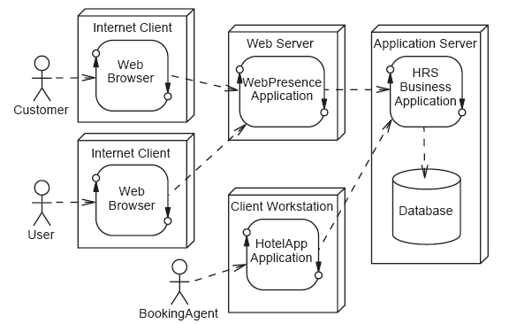
酒店预定系统架构

Slide 73
4 面向对象设计方法
创建详细的部署图
为架构有影响的用例设计组件
将设计组件置于架构模型中
将设计和基础结构组件合并后然后在画出详细的部署图
Notes:
Place design components into the Architecture model

Slide 74
详细的部署图

Slide 75
4 面向对象设计方法
4.2 创建设计模型
设计模型是根据需求模型（用例和域模型）来创建的。
设计模型与架构模型结合产生出解决方案模型。
NFRs
架构模型
需求模型
解决方案模型
编码
FRs
设计模型
项目干系人
Mental Modle
面向对象的设计模型体现为相关对象的协作，结合自己的程序设计经验，谈谈一个软件系统中的对象之间是如何协同工作的？

Slide 76
4 面向对象设计方法
4.2 创建设计模型
分析与设计的差异
分析能够帮助你对系统必须支持的业务过程（业务流程）进行建模：
用例
域模型
设计能够帮助你对系统是怎样支持业务过程进行建模。设计模型包括：
边界（用户界面）组件
服务组件
实体组件

Slide 77
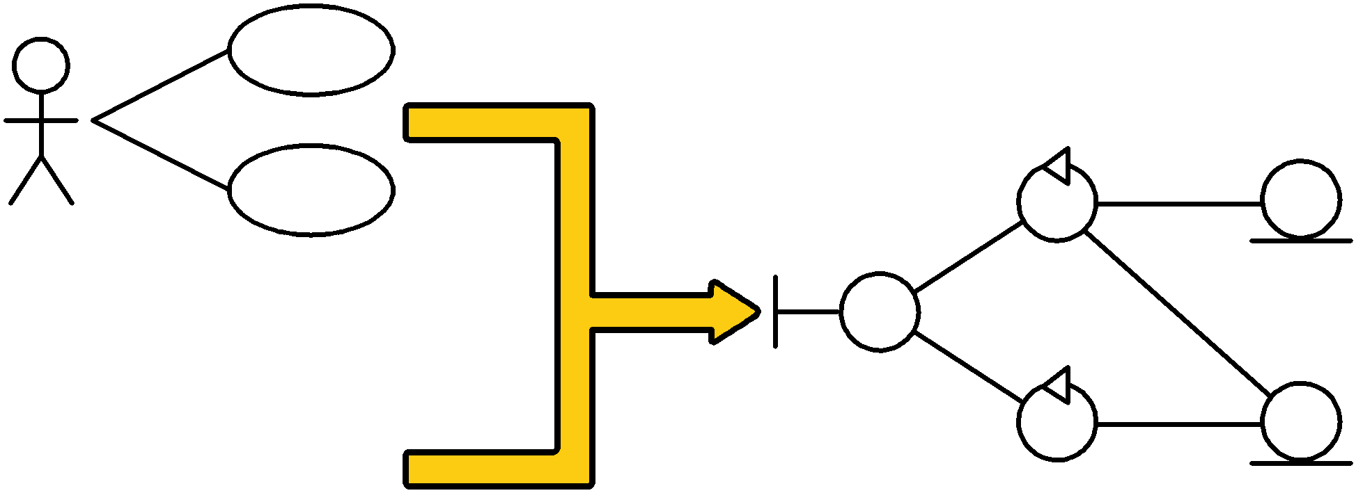
4 面向对象设计方法
鲁棒性分析是这样一个过程，它采用鲁棒图引导我们从用例转换为支持用例实现的职责模型：
需求模型
设计模型
用例模型
SRS
域模型
Notes:
Robustness analysis is a process that leads from a use case to a Design model that supports that use case:

Slide 78
4 面向对象设计方法
鲁棒性分析的输入：
一个用例
这个用例的用例场景
这个用例的活动图（如果可以用到）
域模型（domain model）
鲁棒性分析的输出：
通过一个UML序列图和一些设计组件：边界、服务、实体组件，得出用鲁棒图表示的设计模型。

Slide 79
4 面向对象设计方法
鲁棒性分析
“一个边界类（或者边界组件）用于针对系统和参与者（用户或者外部系统）之间交互建模。”（Jacobson，Booch，和Rumbaugh 第183页）。
ResvUI
BookingAgent
抽取用户界面、传感器(sensors) 、通信接口等。
高层（High-level）用户接口组件。
每一个边界组件必须至少与一个参与者关联起来。
Notes:
sensors

Slide 80
4 面向对象设计方法
鲁棒性分析
“控制（服务）类（组件）扮演协调、序列化、事务以及控制另外的对象的角色，而且他们经常被用来封装与某个特定用例的控制。”（Jacobson，Booch，和Rumbaugh 第185页）。
ResvUI
BookingAgent
ResvService
调整控制流
在工作流中隔离所有从边界组件到实体组件的更改。

Slide 81
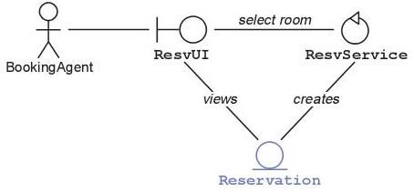
4 面向对象设计方法
鲁棒性分析
“一个实体类（组件）通常用来模拟那些长期存在并且具用持久性的信息。”（Jacobson，Booch，和Rumbaugh 第184页）。
实体通常与域对象通信
大多数实体是具有持久性的。
实体可以有非常复杂的行为。

Slide 82
4 面向对象设计方法
鲁棒性分析过程
1. 选择一个适当的用例。
2. 把一个参与者放到协作图里面。
3. 分析这个用例（活动图）。
对于用例的每一个动作：
a.确定并增加边界组件
b.确定并增加服务组件
c.确定并增加实体组件
d.画出这些组件间的关联
e.把每个组件都贴上用来满足用例交互的动作标签
4. 把协作图转换成序列图（可选）

Slide 83
第1步——选择一个用例
用例：创建预约
1.顾客联系预约代理
2.预约代理选择“新建预约”图标
3.预约代理输入查询标准
3.1预约代理输入入住和退宿日期
3.2预约代理输入房间类型
4.预约代理点击“查询”按钮
…………
11预约代理输入顾客姓名
12.预约代理点击“查询”按钮
13.如果没有找到匹配的顾客：
13.1预约代理输入地址信息
13.2预约代理输入电话信息
13.3预约代理点击“增加新顾客”
14.否则
14.1系统显示匹配信息列表
14.2预约代理选择所要查找的顾客
14.3系统跳转到顾客信息界面
…………
21.系统保存预约并显示预约编号
22.预约代理点击“确定”

Slide 84

把参与者BookingAgent放到协作图中
第2步——在图中放置参与者

Slide 85
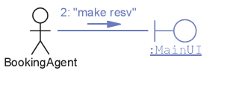
第3a步——确定边界组件
活动：2.预约代理选择“新建预约”

Slide 86
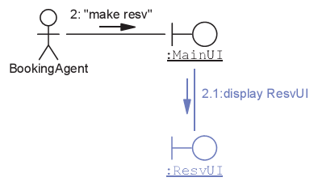
第3a步——确定边界组件
活动：2.预约代理选择“新建预约”
用例：创建预约
1.顾客联系预约代理
2.预约代理选择“新建预约”图标
3.预约代理输入查询标准
3.1预约代理输入入住和退宿日期
3.2预约代理输入房间类型
4.预约代理点击“查询”按钮
…………
11预约代理输入顾客姓名
12.预约代理点击“查询”按钮
13.如果没有找到匹配的顾客：
13.1预约代理输入地址信息
13.2预约代理输入电话信息
13.3预约代理点击“增加新顾客”
14.否则
14.1系统显示匹配信息列表
14.2预约代理选择所要查找的顾客
14.3系统跳转到顾客信息界面
…………
21.系统保存预约并显示预约编号
22.预约代理点击“确定”

Slide 87
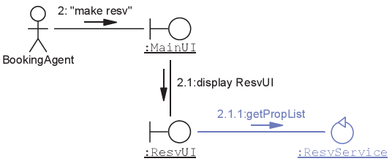
第3b步——确定服务组件
活动：2.预约代理选择“新建预约”

Slide 88
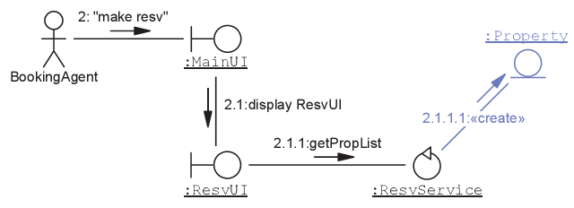
第3c步——确定实体组件

Slide 89
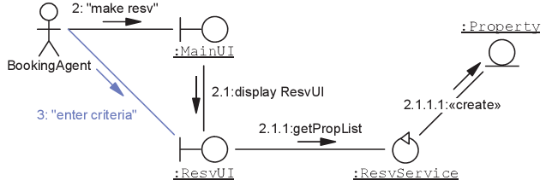
在活动图里分析所有动作
活动：3.预约代理输入查询标准
用例：创建预约
1.顾客联系预约代理
2.预约代理选择“新建预约”图标
3.预约代理输入查询标准
3.1预约代理输入入住和退宿日期
3.2预约代理输入房间类型
4.预约代理点击“查询”按钮
…………
11预约代理输入顾客姓名
12.预约代理点击“查询”按钮
13.如果没有找到匹配的顾客：
13.1预约代理输入地址信息
13.2预约代理输入电话信息
13.3预约代理点击“增加新顾客”
14.否则
14.1系统显示匹配信息列表
14.2预约代理选择所要查找的顾客
14.3系统跳转到顾客信息界面
…………
21.系统保存预约并显示预约编号
22.预约代理点击“确定”

Slide 90
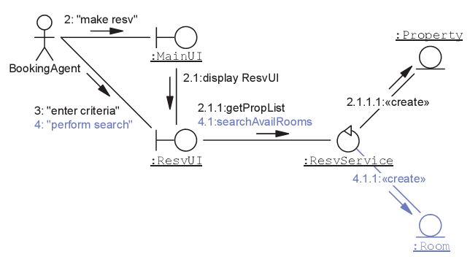
活动：4.预约代理点击“查询”按钮
在活动图里分析所有动作

Slide 91
把协作图转换成序列图
为了给鲁棒性分析提供另外一个视角，可以把协作图转换成序列图。这个图对开发者而言将更为有用。
下一个部分将描述UML序列图。
Notes:
To provide a different perspective on the Robustness model you can convert the Collaboration diagram into a Sequence diagram.
This diagram tends to be more useful for
developers.

Slide 92
利用序列图弄清设计模型
1. 按照对第一次动作反映的时间顺序将合作者安排在序列图的顶部。
2. 在第一次活动中为每一个消息添加信息链（message link）和活动条（activation bars）.
3. 对于每一个活动都重复第2步操作，直至转换完成为止。
Notes:
Arrange the collaborators at the top of the Sequence diagram to reflect the time-order of the first activity.

Slide 93
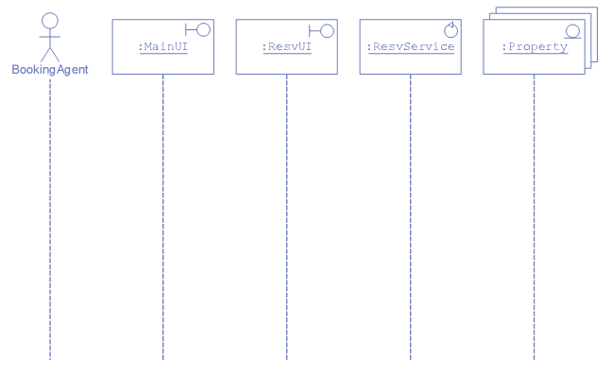
第1步——为第一个活动安排组件

Slide 94
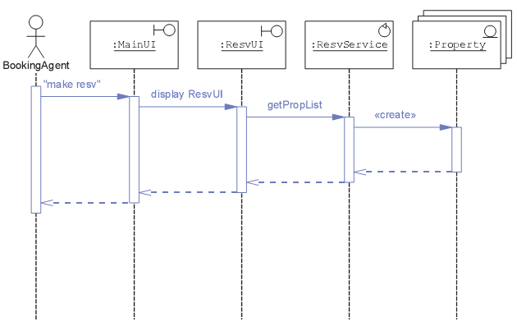
第2步——添加消息连接和活动条

Slide 95
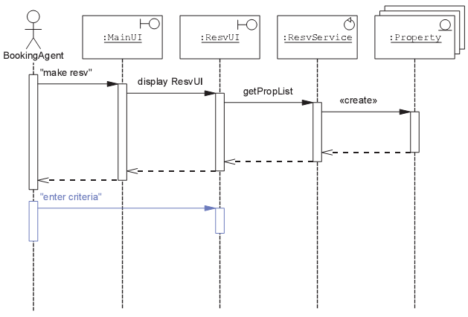
第3步——每一个活动重复第2步

Slide 96
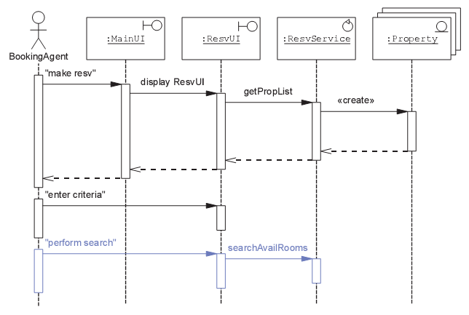
第3步——每一个活动重复第2步

Slide 97
4 面向对象设计方法
4.3 细化系统解决方案
通过架构设计和鲁棒性分析得到系统的解决方案（概念性设计模型），后面还需要进行进一步的细化设计工作，以得到系统的物理实现细节。
后续的细化设计工作可以按以下任务集完成：

Slide 98
4 面向对象设计方法
1 标识出所有与问题域相对应的设计类；
2 确定所有与基础设施域相对应的设计类；
3 细化所有不能作为复用构件的设计类：
3a 在类或构件的协作时说明消息的细节；
3b 为每一个构件确定适当的接口；
3c 细化属性并且定义相应的数据类型和数据结构；
3d 详细描述每一个操作中的处理流。
4 说明持久数据源（数据库和文件）并确定管理数据源所需要的类；
5 开发并细化类或构件的行为表示；
6 细化部署图以提供额外的实现细节；
7 考虑每一个构件级表示，并且时刻考虑其他选择。
（具体参照《实践者的研究方法》第六版 11.3）

Slide 99
5 用户界面设计
用户界面设计的好坏通常对一个系统的整体设计成败是至关重要的，它直接决定了系统的易用性。
一个使用非常困难的用户界面可能会导致很严重的用户操作错误，最终致使用户拒绝使用系统。
用户界面应该按照一定的技巧、经验和用户期望进行设计。

Slide 100
5 用户界面设计
图形用户界面（GUI）
目前，大多数业务系统的使用者都是通过图形用户界面（GUI）与系统进行交互， GUI通常具有以下元素特征：

Slide 101
5 用户界面设计
以用户为中心进行设计
本节的目标是提醒软件工程师关注界面设计的一些关键问题，而不是关注用户界面的实现问题!
界面设计过程中，应该采用以用户为中心的方法，使系统的最终用户参与到设计过程中。
UI 设计的有效方式是利用原型，采用探索式开发。

Slide 102
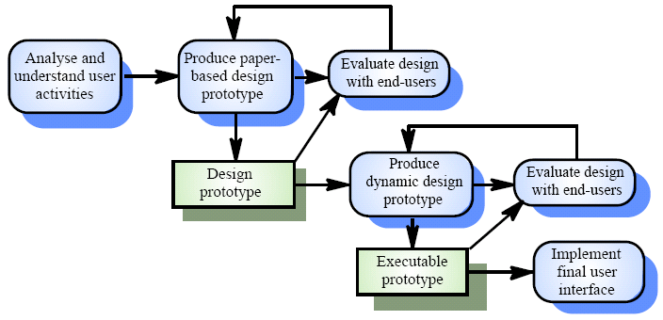
用户界面设计过程——Ian Sommerville

Slide 103
5 用户界面设计
5.1 UI 设计的原则
UI 设计必须考虑系统使用者的需求、经验和能力。
设计者必须认识到人在体力和脑力方面的局限（如短期记忆），超过了这些限制，用户就可能会出错。
设计者还必须认识到不同的用户可能会有不同的身体局限，也会有不同的操作偏好。

Slide 104
5 用户界面设计
界面设计的一般原则
用户熟悉；
一致性；
意外最小化；
可恢复性；
用户差异性

Slide 105
5 用户界面设计
5.2 用户交互
用户界面的设计者面临两个问题：
来自用户的信息应如何传递给计算机?
来自计算机系统的信息应如何呈现给用户?
用户交互与信息表达应该用一个一致的用户界面整合在一起—用户界面的任务。

Slide 106
5 用户界面设计
交互类型
直接操作
菜单选择
表格填写
命令语言
自然语言

Slide 107
交互类型

Slide 108
多用户界面
5 用户界面设计

Slide 109
5 用户界面设计
5.3 信息表示
信息表示要考虑如何把信息呈现给用户的问题。
信息可以用直接的形式表达（如文本），也可以转换成其它的形式表达（如图形）。
模型-视图-控制器（MVC）模式是一种支持多重数据表示的有效方法。

Slide 110
5.3 信息表示
5 用户界面设计

Slide 111
Model-view-controller（MVC）
5 用户界面设计

Slide 112
5 用户界面设计
信息表示影响因素
用户感兴趣的是精确数据还是不同数据之间的关系？
信息值的变更速度如何？必须把数值变更马上显示给用户吗？
用户必须根据信息的变更执行某种动作吗？
用户需要经由直接交互界面与显示的信息进行交互吗？
要显示的信息是文本形式的还是数字形式的？信息项的相对值重要吗？

Slide 113
5 用户界面设计
信息表示
静态信息
Initialized at the beginning of a session. It does not change during the session.
May be either numeric or textual.
动态信息
Changes during a session and the changes must be communicated to the system user.
May be either numeric or textual.

Slide 114
两种信息表示方法

Slide 115
两种信息表示方法
数字值表示
Compact - takes up little screen space;
Precise values can be communicated.
相对值表示
Easier to get an 'at a glance' impression of a value;
Possible to show relative values;
Easier to see exceptional data values.

Slide 116
动态信息表示方法

Slide 117
5 用户界面设计
颜色显示
颜色的合理应用能够有效的改善用户界面，增加界面的可理解性，帮助用户理解复杂的信息结构。
但是颜色的错误应用也会为用户界面带来负面影响，常见的颜色使用错误有:
对系统变化的颜色表示不一致;
颜色的滥用。

Slide 118
5 用户界面设计
颜色使用指导
限制颜色使用的数量；
用颜色的变化表达系统的变化；
用颜色编码来支持用户想要完成的任务；
使用颜色编码要慎重，而且前后要一致；
注意颜色的搭配。

Slide 119
5 用户界面设计
5.4 用户支持
提供充分的用户支持是用户界面设计的一个基本准则。用户支持应该覆盖支持用户的所有工具，通常包括在线帮助系统，错误消息和用户手册。
用户支持系统，特别是帮助和错误消息应该和用户界面集成在一起，以便用户需要系统相关信息和发生错误使能够得到系统的帮助。
帮助系统和错误消息系统应尽可能的集成到一起。

Slide 120
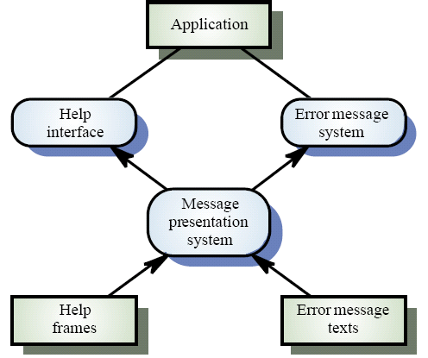
帮助与消息系统

Slide 121
5 用户界面设计
5.4.1 错误消息
错误消息的设计对界面设计的成败是非常关键的。 设计很差的错误消息会导致用户对整个系统反感。
错误消息应该是礼貌的、简明的、一致的和建设性的。

Slide 122
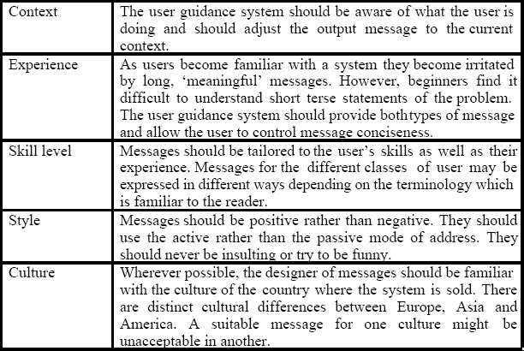
在消息措辞上的设计因素

Slide 123
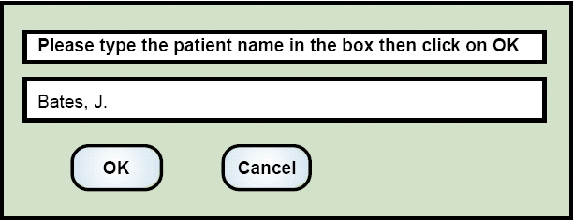
5 用户界面设计
用户错误的处理
设计错误消息时应该预见用户的背景和经验。
举例：病人监护系统

Slide 124
好的和差的错误消息
5 用户界面设计

Slide 125
5 用户界面设计
5.4.2 帮助系统设计
Help? means “help, I want information”
Help! means “HELP! I'm in trouble”
两种不同的帮助需求都应该在帮助系统中得以满足。
不同的系统设置和信息结构会提供不同类型的帮助。

Slide 126
5 用户界面设计
5.4.2 帮助系统设计
帮助信息不应该是用户手册的简单复制。
文本本身、文本编排和风格都需要仔细的设计，并且应有一个合理的结构引导用户使用。
系统应该提供用户多个不同的入口，以使用户可以从不同的位置进入帮助系统。
对用户所在位置给出指示并保留历史路径对用户使用帮助系统是十分有益的。

Slide 127
一个帮助系统的不同入口

Slide 128
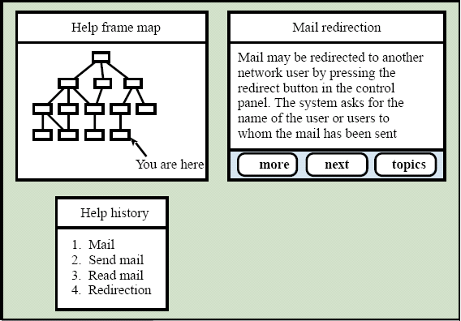
帮助系统窗口

Slide 129
6 设计文档与有效性验证
设计文档应该从设计原理、关键问题说明等方面描述系统设计，并作为设计阶段的成果来提交。
设计文档通常要包括以下几个方面：
系统体系结构设计
数据库设计
模块及接口设计
用户界面设计

Slide 130
设计规约
Ⅰ. 工作范围 A. 系统目标 B. 运行环境 C. 主要软件需求 D. 设计约束∕限制
Ⅱ. 体系结构设计 A. 数据流与控制流复审 B. 导出的程序结构 C. 功能与程序交叉索引
Ⅲ. 数据设计 A. 数据对象与形成的数据结构 B. 文件和数据库结构 ⅰ文件的逻辑结构 ⅱ 文件逻辑记录描述 ⅲ 访问方式 C. 全局数据 D. 文件∕数据与程序交叉索引
Ⅳ. 接口设计 A. 人机界面规格说明 B. 人机界面设计规则 C. 外部接口设计 ⅰ外部数据接口 ⅱ 外部系统或设备接口 D. 内部接口设计规则
Ⅴ.（每个模块的）过程设计 A. 处理与算法描述 B. 接口描述 C. 设计语言(或其它)描述 D. 使用的模块 E. 内部程序逻辑描述 F. 注释∕约束∕限制
Ⅵ. 运行设计 A. 运行模块组合 B. 运行控制规则 C. 运行时间安排
Ⅶ. 出错处理设计 A. 出错处理信息 B. 出错处理对策 ⅰ设置后备 ⅱ 性能降级 ⅲ 恢复和再启动
Ⅷ. 安全保密设计
Ⅸ. 需求∕设计交叉索引
Ⅹ. 测试部分 A. 测试方针 B. 集成策略 C. 特殊考虑
Ⅺ. 特殊注解
Ⅻ. 附录

Slide 131
6 设计文档与有效性验证
设计检验与有效性验证
设计检验的目的是要确定系统设计能够满足所有的用户需求。
需求有效性验证的目的是保证设计使用了合理的方法并具有良好的结构和可靠性。
设计检验和有效性验证可以使用三种方法：
基于数学的精确验证；
设计比较；
设计评审。

Slide 132
设计评审内容
可追溯性：确认该软件设计是否覆盖了所有已确定的软件需求，软件每一成分是否可追溯到某一项需求。
接口：确认该软件的内部接口与外部接口是否已经明确定义。模块是否满足高内聚和低耦合的要求。模块作用范围是否在其控制范围之内。
风险：确认该软件设计在现有技术条件下和预算范围内是否能按时实现。
实用性：即确认该软件设计对于需求的解决方案是否实用。
技术清晰度：确认该软件设计是否以一种易于翻译成代码的形式表达。
可维护性：确认该软件设计是否考虑了方便未来的维护。
质量：即确认该软件设计是否表现出良好的质量特征。
各种选择方案：是否考虑过其它方案，比较各种选择方案的标准是什么。
限制：评估对该软件的限制是否现实，是否与需求一致。
其它具体问题：对于文档、可测试性、设计过程，……。

Slide 133
This class is over!
Thank you!

